Slide 1

Образовательный центр МГТУ им. Баумана Выпускная квалификационная работа по курсу Data Science “Прогнозирование конечных свойств новых (композиционных) материалов”
Cлушатель: Закирова Ю.Л.

Slide 2
Задачи
Провести разведочный анализ предложенных данных.
Провести предобработку данных.
Обучить нескольких моделей для прогноза модуля упругости при растяжении и прочности при растяжении.
Написать нейронную сеть, которая будет рекомендовать соотношение матрица-наполнитель.
Оценить точность модели на тренировочном и тестовом датасете.
Разработать приложение с интерфейсом командной строки.

Slide 3
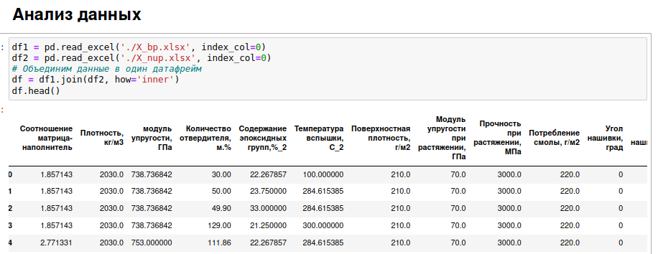
Данные хранятся в двух таблицах X_nup.xlsx и X_bp.xlsx, в которых представлены свойства композитных материалов. Для удобства работы они были объединены в один DataFrame.
Всего в наборе 1023 записи, состоящие из 13 признаков. Все признаки являются числовыми.

Slide 4
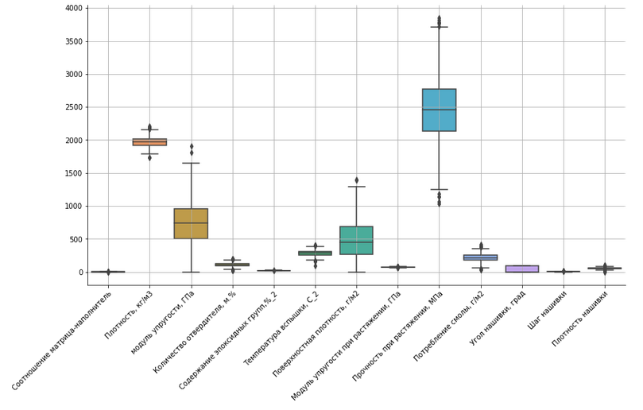
В результате предварительного анализа было выявлено, что данные не имеют пропусков, поэтому все строки будут использованы для дальнейшей работы.

Slide 5
Фильтрация (метод Тьюки)
Выбросы в тренировочной выборке ухудшают обобщающую способность моделей машинного обучения, поэтому было решено отфильтровать их с помощью границ Тьюки.
Метод Тьюки заключается в следующем:
Рассчитать 1-й и 3-й квартиль (или, что тоже самое, 25-й и 75-й персентиль) ряда данных, в котором требуется найти выбросы.
Вычесть первый квартиль из третьего — получится мера распределения данных, называемая межквартильным размахом (МР). МР устойчив к экстремальным значениям распределения (то есть робастный), в отличие от стандартной ошибки, которая более чувствительна к выбросам.
Рассчитать нижнюю и верхнюю внутренние границы, отстоящие на 1,5МР от квартилей.
Рассчитать нижнюю и верхнюю внешние границы, отстоящие на 3МР от квартилей.
Значение за пределами границ – экстремально, их нужно отбросить.

Slide 6
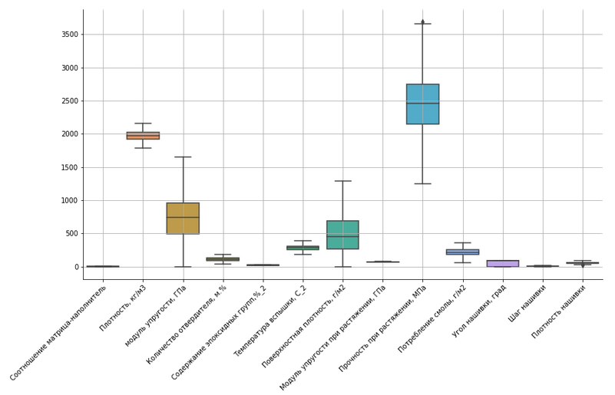
В результате данной фильтрации количество записей уменьшилось до 932. Обновлённый набор данных не содержит выбросов.
Анализ попарной корреляции признаков показал отсутствие сильных зависимостей, поэтому все признаки считаются релевантными, не будут отброшены.

Slide 7
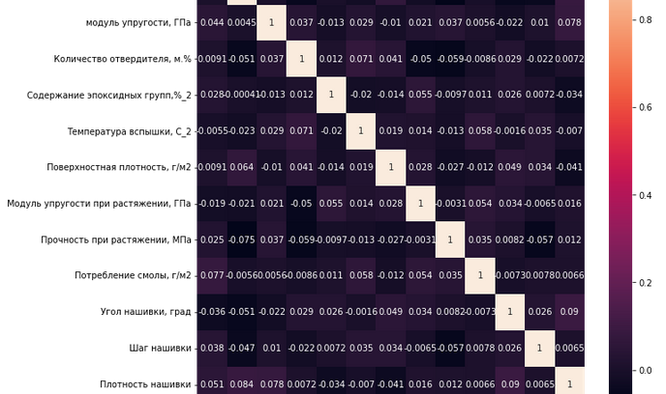

Slide 8
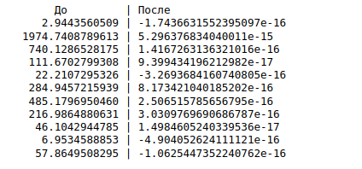
Как было показано ранее, признаки имеют различный масштаб. Модели машинного обучения показывают лучшую точность, если данные нормированы. Для нормировки используем StandardScaler из пакета sklearn.
Средние значения до нормировки и после:

Slide 9
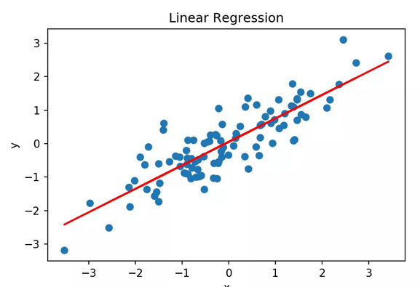
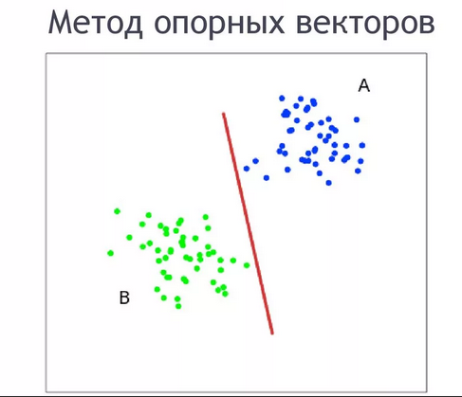
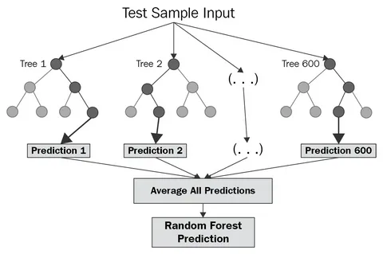
В качестве моделей для обучения были выбраны: - линейная регрессия, - метод опорных векторов, - случайный лес.

Slide 10
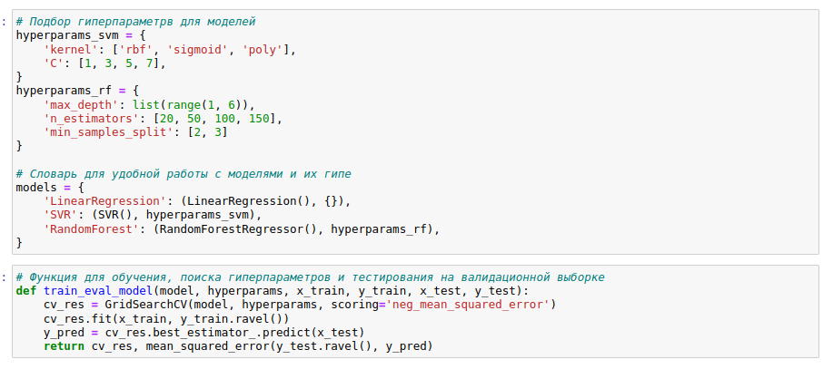
Для подбора гиперпараметров была использована перекрёстная валидация с поиском по сетке GridSearchCV.
В качестве оценки использовалась среднеквадратическая ошибка.

Slide 11
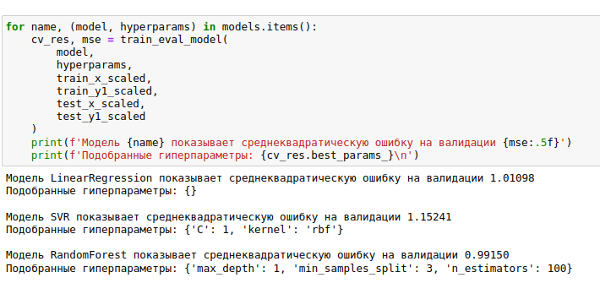
В результате наименьшую ошибку (т.е. наилучшее качество) для предсказания прочности при растяжении показала модель “cлучайный лес”.

Slide 12
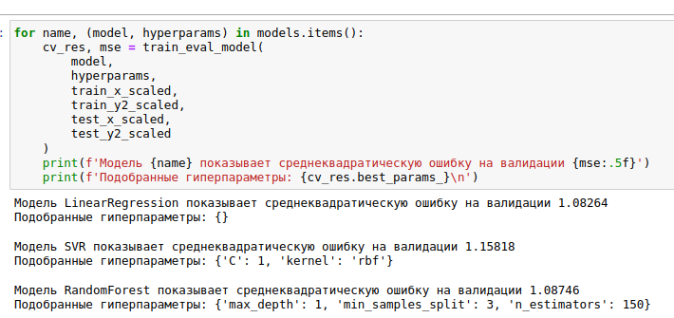
А для предсказания прочности при растяжении - примерно одинаковые результаты показали линейная регрессия и “случайный лес”.

Slide 13
Для реализации нейронной сети для предсказания соотношения матрица-наполнитель использовался фреймворк машинного обучения Pytorch. Архитектура сети состоит из входного полносвязного слоя с 16 нейронами с функцией активации ReLU и выходного полносвязного слоя, состоящего из одного нейрона.
Сеть обучалась 50 эпох, в результате обучения значение среднеквадратической ошибки на тестовых данных снизилось с 0.966 до 0.893.

Slide 14
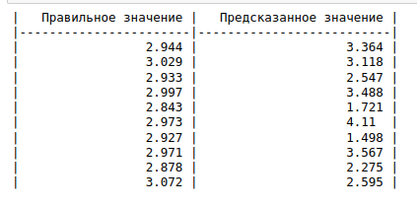
Пример работы сети

Slide 15
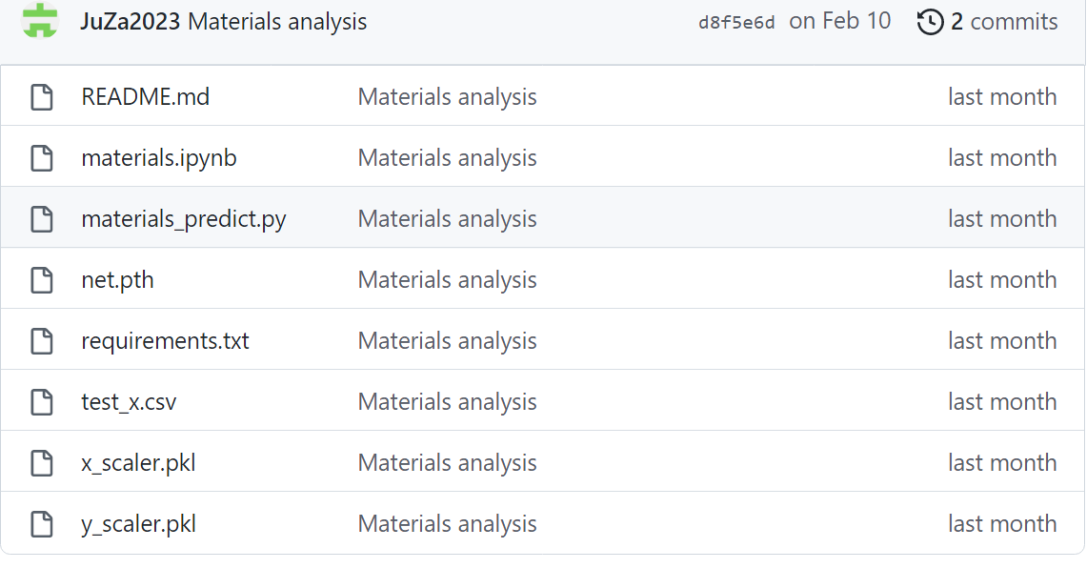

Slide 16
Спасибо!

